Slide 1
Everywhere System, Sistema de Gestão Bi
Graduandos: Dayon Victor Czykailo e Gabriel Marusak

Slide 2
Apresentação
02
03
04
05
06
01
Contexto
Problema
Proposta
Diagrma de Casos de Uso
Tecnologias utilizadas
Aplicação

Slide 3

1 – Contexto.
A Everywhere Analitics é uma Startup Curitibana que surgiu em 2015
O produto oferecido é a análise do fluxo de pessoas

Slide 4
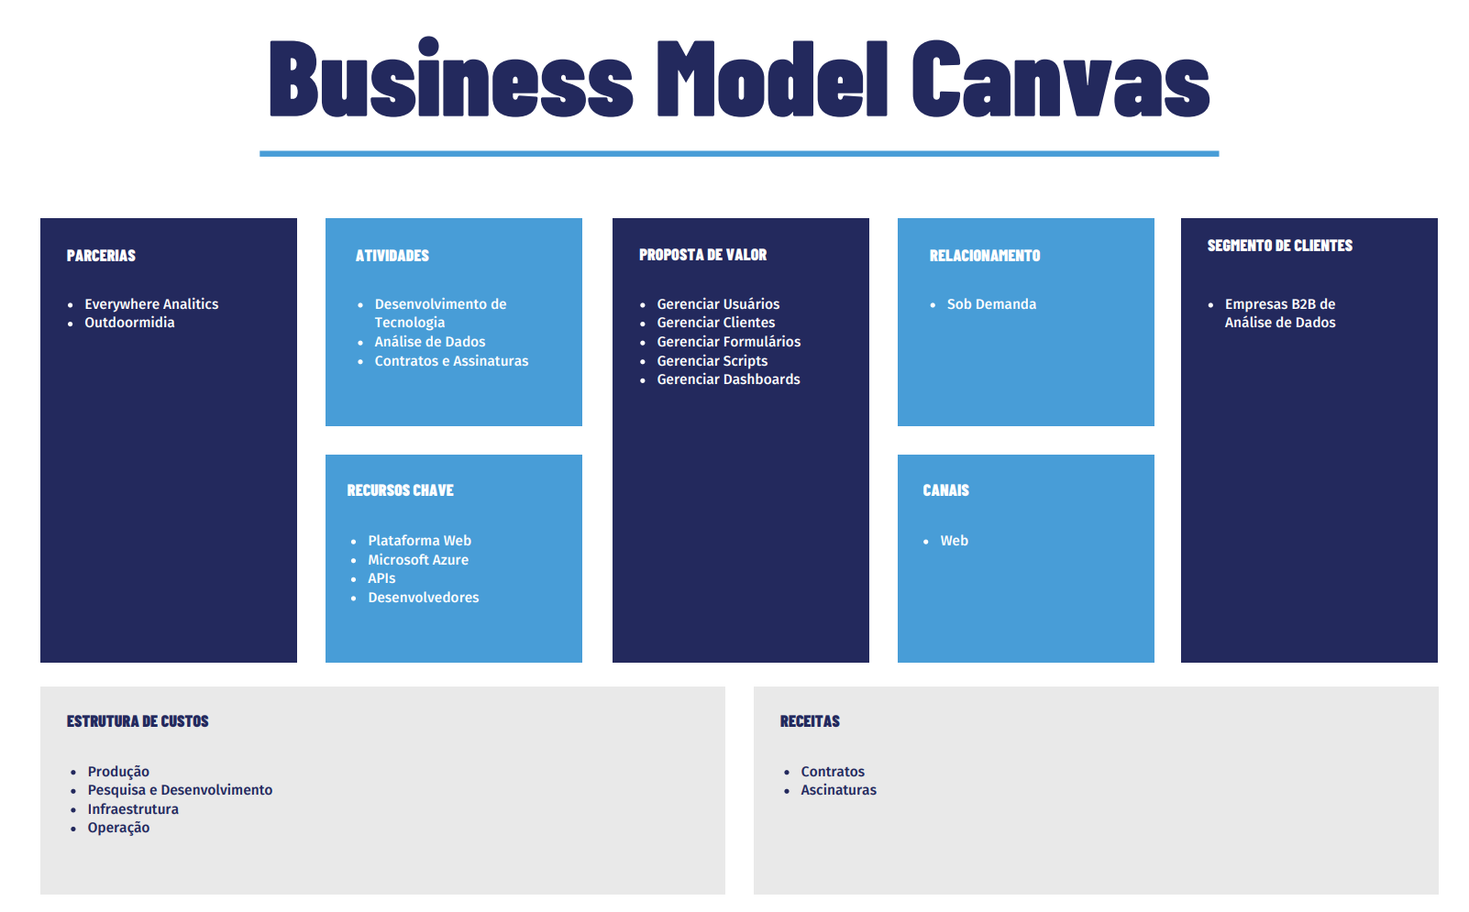

Slide 5
2 – Problema.
Sistema BI são focados em Dasboards
Alto custo para gerenciar usuários
Ou são ferramentas isoladas ou são para serem integradas a um sistema.

Slide 6
R$ 5.000
Valor aproximado de gasto para manter os dashboard atualmente.

Slide 7
3 - Proposta
Desenvolver um sistema que entregue Dashboards
Integre operações da empresa e dos clientes dentro desse sistema
Gestão de containers Docker para flexibilizar a expansão do sistema
Reduzir trabalhos manuais.

Slide 8


4 – Diagrama de casos de uso
Sub-Usuário
Manter Formulários
Fo
Acesso aos Dashboards
(Funcionário)
Entrar
Usuário
(Cliente)
Manter Sub-Usuário
Manter Usuário
Administrador
Manter Scripts

Slide 9
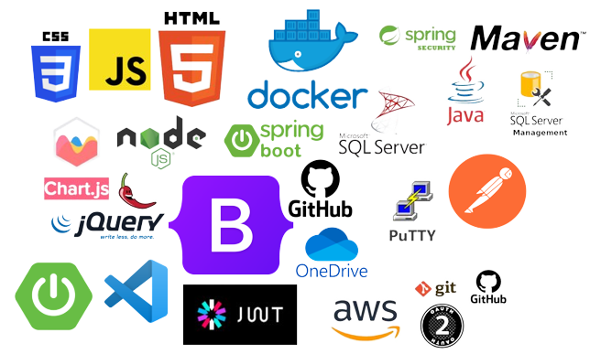
5 – Tecnologias Utilizadas.

Slide 10

6 - Sistema.

